Slide 1
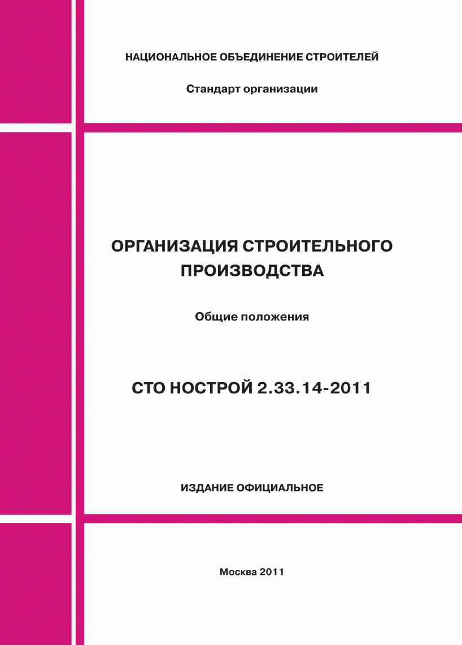
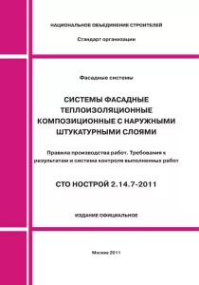
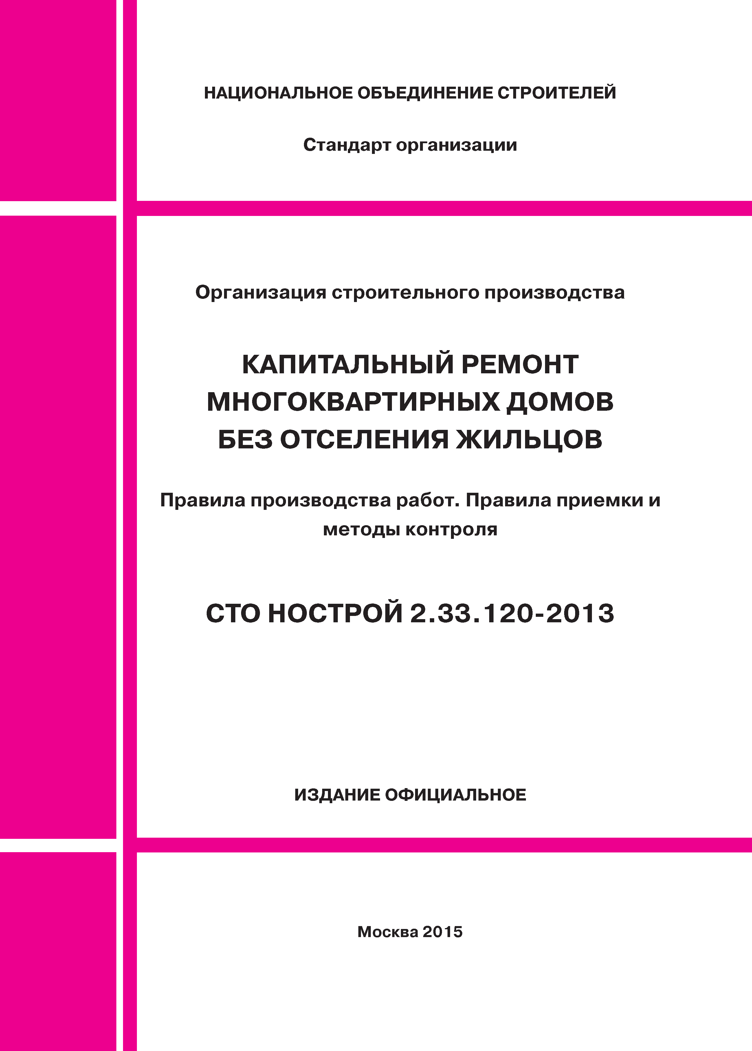
Порядок внедрения и применения стандартов СТО НОСТРОЙ на процессы выполнения работ. Стандарты по организации строительства. Практика осуществления контроля СРО на объектах Шайхисламов Рустем Рамилевич СРО «Строители Башкирии»

Slide 2
ГРАДОСТРОИТЕЛЬНЫЙ КОДЕКС РОССИЙСКОЙ ФЕДЕРАЦИИ
Статья 55.13. Контроль саморегулируемой организацией за деятельностью своих членов
(в ред. Федерального закона от 03.07.2016 N 372-ФЗ)
1. Саморегулируемая организация осуществляет контроль за деятельностью своих членов в соответствии с Федеральным законом "О саморегулируемых организациях".
2. В рамках контроля саморегулируемой организации за деятельностью своих членов осуществляется в том числе контроль:
1) за соблюдением членами саморегулируемой организации требований законодательства Российской Федерации о градостроительной деятельности, о техническом регулировании, включая соблюдение членами саморегулируемой организации требований, установленных в стандартах на процессы выполнения работ по инженерным изысканиям, подготовке проектной документации, строительству, реконструкции, капитальному ремонту объектов капитального строительства, утвержденных соответствующим Национальным объединением саморегулируемых организаций;
2) за исполнением членами саморегулируемой организации обязательств по договорам подряда на выполнение инженерных изысканий, подготовку проектной документации, договорам строительного подряда, заключенным с использованием конкурентных способов заключения договоров.

Slide 5
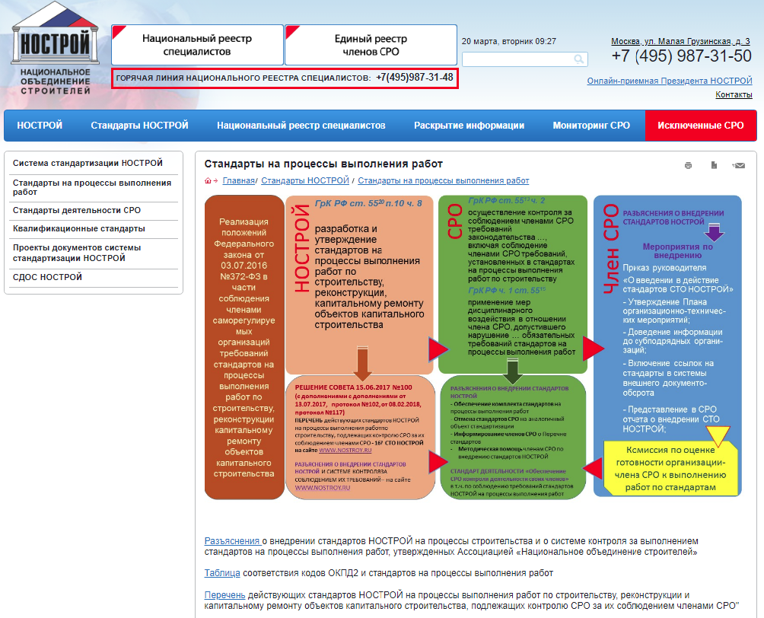
Обязательное внедрение и применение стандартов НОСТРОЙ строительной организацией-членом СРО

Slide 6
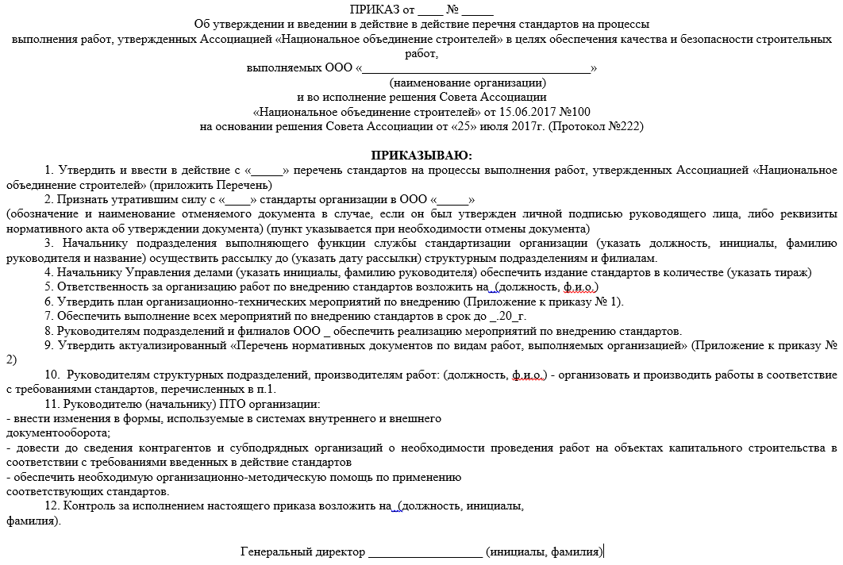

Slide 7
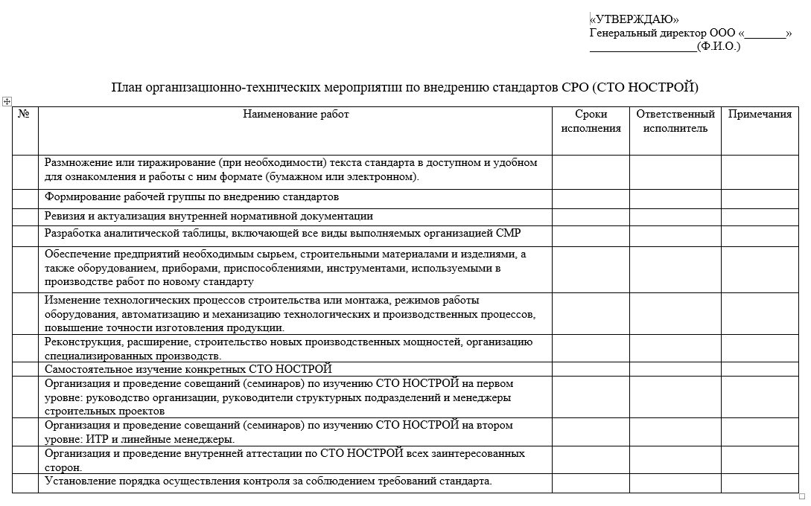

Slide 8
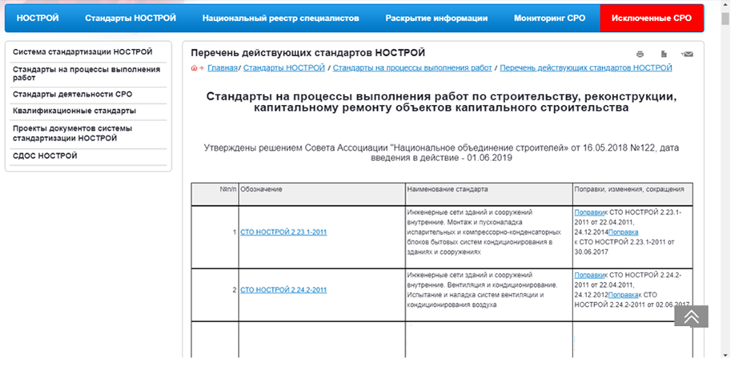
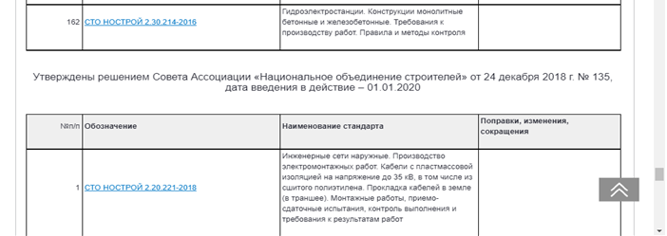

Slide 9
№ п/п | Обозначение | Наименование стандарта | Поправки, изменения, сокращения
Работы по организации строительства, реконструкции и капитального ремонта
1. | СТО НОСТРОЙ 2.33.51-2011 | Организация строительного производства. Подготовка и производство строительных и монтажных работ. | Поправка к СТО НОСТРОЙ 2.33.51-2011 от 02.06.2017
2. | СТО НОСТРОЙ 2.33.52-2011 | Организация строительного производства. Организация строительной площадки. Новое строительство. | Поправка к СТО НОСТРОЙ 2.33.52-2011 от 02.06.2017
3. | СТО НОСТРОЙ 2.33.53-2011 | Организация строительного производства. Снос (демонтаж) зданий и сооружений. | Поправка к СТО НОСТРОЙ 2.33.53-2011 от 02.06.2017
4. | СТО НОСТРОЙ 2.20.149-2014 | Организация строительства и реконструкции объектов электросетевого хозяйства. Общие требования | Поправка к СТО НОСТРОЙ 2.20.149-2014 от 02.06.2017
5. | СТО НОСТРОЙ 2.33.120-2013 | Организация строительного производства. Капитальный ремонт многоквартирных домов без отселения жильцов. Правила производства работ. Правила приемки и методы контроля.
6. | СТО НОСТРОЙ 2.33.21-2011 | Мелиоративные системы и сооружения. Часть 2 Осушительные системы Общие требования по проектированию и строительству. | Поправка к СТО НОСТРОЙ 2.33.21-2011 от 02.06.2017
7. | СТО НОСТРОЙ 2.33.22-2011 | Мелиоративные системы и сооружения. Габионные противоэрозийные сооружения. Общие требования по проектированию и строительству. | Поправка к СТО НОСТРОЙ 2.33.22-2011 от 02.06.2017
8. | СТО НОСТРОЙ 2.33.86-2013 | Организация строительного производства. Промышленное строительство. Реконструкция зданий и сооружений. | Поправка к СТО НОСТРОЙ 2.33.86-2013 от 02.06.2017

Slide 10
Спасибо за внимание!

